Slide 1


Модельный ряд
и решения
Весна 2026

Slide 2


СЕТЕВОЕ И
ТЕЛЕКОММУНИКАЦИОННОЕ
ОБОРУДОВАНИЕ
СОБСТВЕННЫЙ СКЛАД И ЛОГИСТИКА
В РОССИИ
163
25
39
ЛЕТ НА РЫНКЕ
СЕТЕВОГО
ОБОРУДОВАНИЯ
ПРЕДСТАВИТЕЛЬСТВ
В РОССИИ
26
МИЛЛИОНОВ АБОНЕНТОВ
В РОССИИ РАБОТАЮТ
НА НАШЕМ ОБОРУДОВАНИИ
ЛИНЕЙКИ
ОБОРУДОВАНИЯ

Slide 3
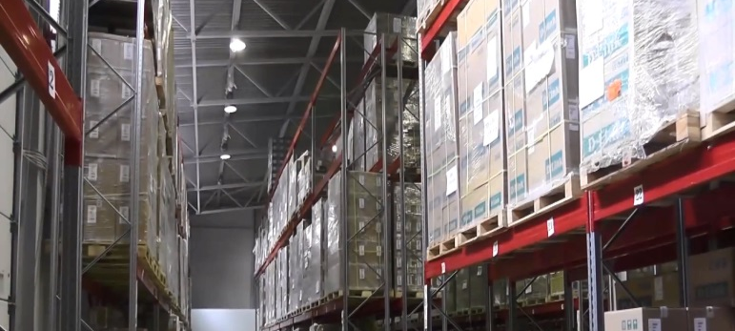
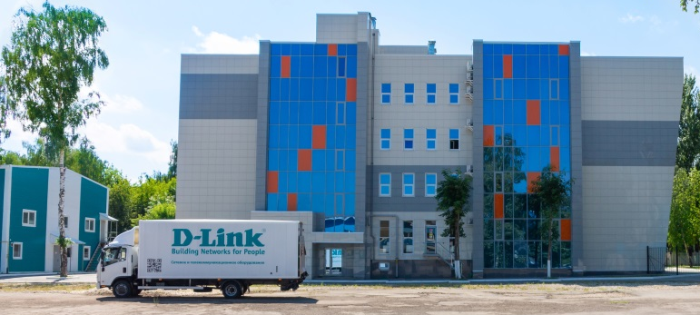
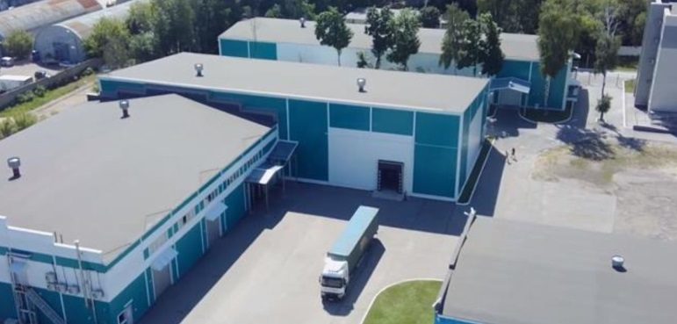
ПРОИЗВОДСТВЕННО-ЛОГИСТИЧЕСКИЙ КОМПЛЕКС И R&D В Г. РЯЗАНИ
СКЛАД ОБОРУДОВАНИЯ В РОССИИ
Большой выбор корпоративного и телеком-оборудования
ЦЕНТР ИССЛЕДОВАНИЙ И РАЗРАБОТОК
Позволяет создавать продукты, удовлетворяющие требования локальных операторов и корпоративных клиентов в России
ТЕХНИЧЕСКАЯ ПОДДЕРЖКА И СЕРВИС
Гарантийное и постгарантийное обслуживание, сервисные контракты, сопровождение крупных проектов, «горячая линия» поддержки24х7

Slide 4

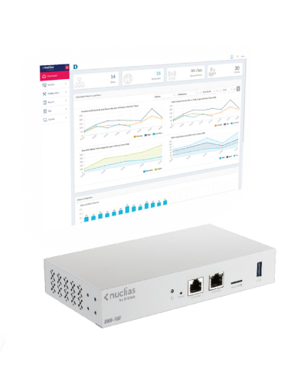

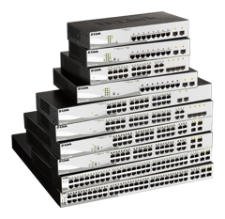
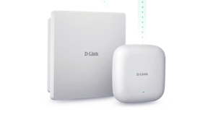


NUCLIAS CONNECT
Nuclias Connect – комплексное решение для централизованного управления сетевой инфраструктурой на базе контроллеров, коммутаторов и точек доступа D-Link .
Решение разработано с учетом потребностей современного бизнеса – от небольших офисов и филиалов до крупных предприятий с распределенной инфраструктурой.
АППАРАТНЫЕ
КОНТРОЛЛЕРЫ
серии DNH
УПРОЩАЕТ
администрирование сложных сетей
УСКОРЯЕТ
ввод в эксплуатацию нового оборудования
СНИЖАЕТ РАСХОДЫ
на развертывание и обслуживание сети
ТОЧКИ ДОСТУПА
серии DAP
КОММУТАТОРЫ

Slide 5

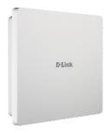
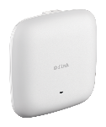
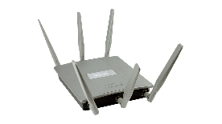
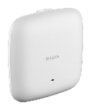
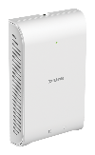
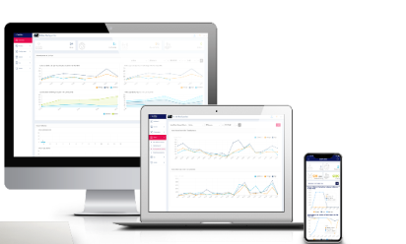
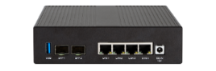
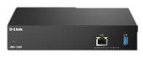


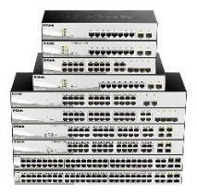
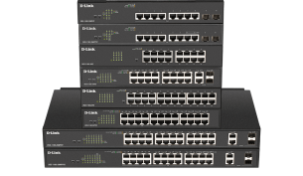
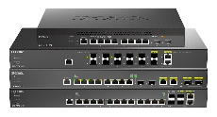
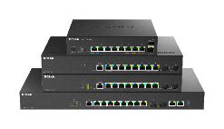
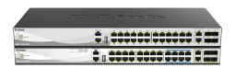
ОБОРУДОВАНИЕ NUCLIAS CONNECT
КОНТРОЛЛЕРЫ
ТОЧКИ ДОСТУПА
ВНЕШНИЕ
ВНУТРЕННИЕ
DAP-X3060OU
AX3000
DAP-3666
AC1200
DAP-X2850
AX3600
DAP-X3060
AX3000
DAP-2695
AC1750
DAP-2680
AC1750
DAP-2622
AC1200
DAP-2620
AC1200
КОММУТАТОРЫ
*
DNH-100
* Перечень совместимых коммутаторов зависит от модели контроллера.
DNH-100 – 100 управляемых устройств
DNH-1000 – 500 управляемых устройств
DNH-3000 – 1500 управляемых устройств
DGS-1100V2
1G
DGS-1210
1G
DXS-1210
10G
DMS-1250
1G/2.5G/10G
DMS-3130
2.5G/5G/25G
DNH-1000/DNH-3000

Slide 6

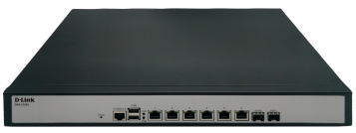
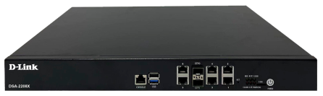
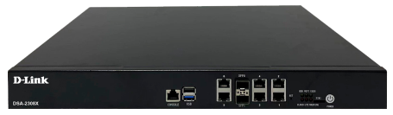
СЕРВИСНЫЕ МАРШРУТИЗАТОРЫ
Модель | DSA-2003 | DSA-2108S | DSA-2208X | DSA-2308X
Внешний вид
Процессор | Intel Atom E3825 1,33 ГГц, 2 ядра | Intel Celeron 3865U 1,8 ГГц, 2 ядра | Intel Atom C3558 2,2 ГГц, 4 ядра | Intel Denverton Atom C3758 2,2 ГГц, 8 ядер
RAM | 4 ГБ, eMMC | 8 ГБ DDR3 | 16 ГБ DDR4 | 16 ГБ DDR4
Flash |  | 64 ГБ | 32 ГБ | 32 ГБ mSATA
Порты | 3 x 1000 Base-T | 6 x 1000 Base-T 2 x 1000 Base-X SFP | 6 x 1000 Base-T 2 x 10G Base-X SFP+ | 6 x 1000 Base-T 2 x 10G Base-X SFP+
Функциональные преимущества новых сервисных маршрутизаторов:
Расширенный функционал маршрутизации и межсетевого экрана.
Поддержка VPN-туннелей на основе IPsec (IKEv1/IKEv2), L2TP/IPsec, PPTP/L2TP, GRE, IPIP, EoGRE, EoIP, L2TPv3 (unmanaged).
Резервирование каналов связи и балансировка нагрузки между соединениями.
Мониторинг и управление состоянием VPN-туннелей (DPD, Keep-alive).
Детальная и гибкая настройка правил фильтрации.
Мониторинг параметров сети (SLA-агент).
Масштабируемая производительность в зависимости от выбора аппаратной платформы.

Slide 7
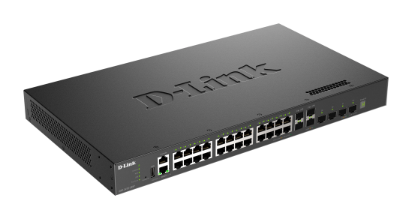
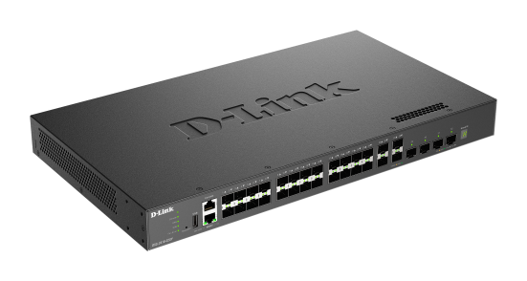
КОММУТАТОРЫ СЕРИИ DXS-3410
Модель | DXS-3410-32XY | DXS-3410-32SY
Внешний вид
Портовая схема | 24x1/2,5/5/10GE, 4x10G SFP+, 4 x 25G SFP28 | 28x10G SFP+, 4x25G SFP28
Физическое стекирование с использованием 25G портов, до 9 устройств в стеке
Функционал мигрировал с DMS-3130
Поддержка Dying Gasp, ERPS, 802.1ag, 802.3ah, Y.1731, RIP, OSPF, PBR, VRRP, MLAG, QinQ
Поддержка Multi-Giga 1/2.5/5/10GBase-T и SFP+ портов
Поддержка 10/25G SFP28 портов
Наличие консольного порта (RJ-45), MGMT порта (GE RJ-45) и порта USB2.0
Поддержка AC/DC RPS

Slide 8
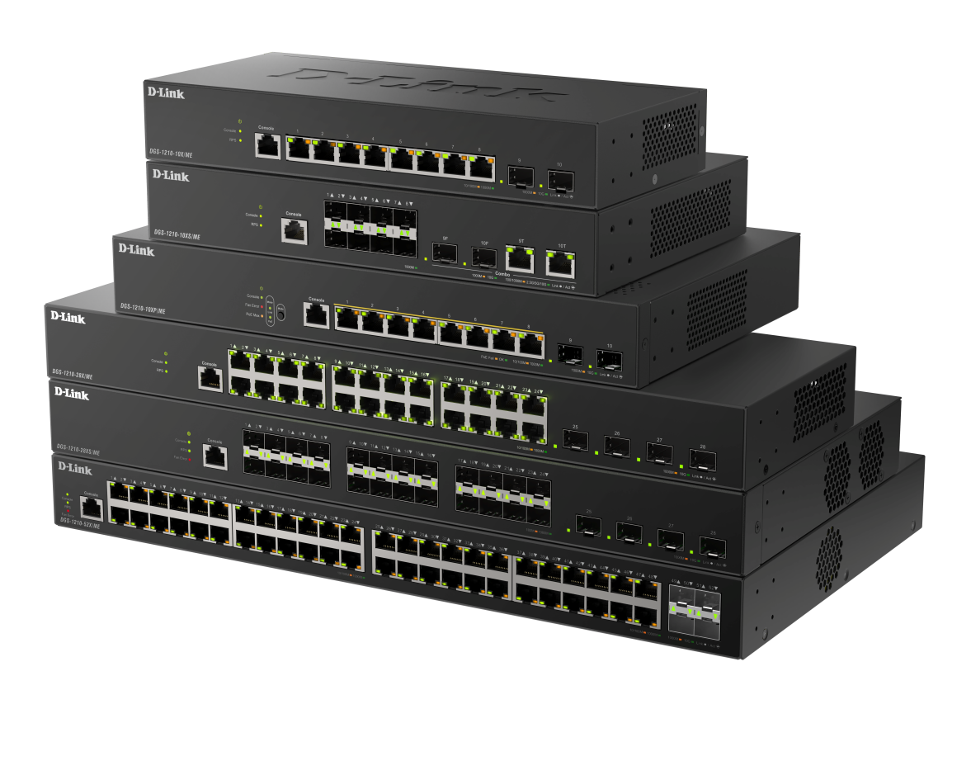
КОММУТАТОРЫ СЕРИИ DGS-1210/ME/C
Управляемые коммутаторы L2 серии Metro Ethernet
Новый двухядерный процессор Marvel с частотой 1.4GHz
Защита портов от перенапряжения до 6 кВ
Поддержка Real Time Clock (RTC), Dying Gasp, ERPS и др.
Поддержка резервных источников питания (RPS) (кроме DGS-1210-10XP/ME)
Модель | Портовая схема | PoE бюджет
DGS-1210-10X/ME | 8 x GE + 2 x 10G SFP+
DGS-1210-10XP/ME | 8 x GE PoE+ (30 Вт) + 2 x 10G SFP+ | 240 Вт
DGS-1210-10XS/ME | 8 x GE SFP+ 2 x 10G Combo
DGS-1210-28X/ME | 24 x GE + 4 x 10G SFP+
DGS-1210-28XS/ME | 24 x GE SFP + 4 x 10G SFP+
DGS-1210-52X/ME | 48 x GE + 4 x 10G SFP+

Slide 9

Бренд ORIGO принадлежит компании Hipoint Technology Co. LTD – глобального производителя сетевого и телекоммуникационного оборудования.
Hipoint Technology Co. LTD основана в 2007 году в Тайбэе, Тайвань.
Компания владеет собственным производством в Китае и обеспечивает полный цикл разработки, производства и поддержки оборудования.
Сотрудничество с ведущими чип-вендорами позволяет компании выпускать широкий спектр оборудования.
Компании принадлежат более 10 международных патентов на изобретения и промышленный дизайн.
В 2016 году завод переехал из Шэньчжэня в промышленную зону Наньмэнь, Хумэнь, город Дунгуань, и занимает площадь более 20 000 кв. м.

Slide 10
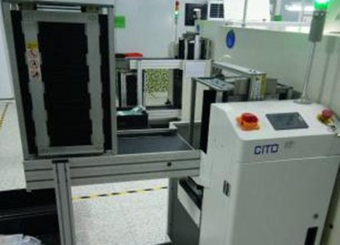
Hipoint Technology Co. LTD
Производство печатных плат.
Технологическая линия с использованием метода низкотемпературной волновой пайки.
Испытательный центр для проведения необходимых тестов продукции.
Упаковочное производство.
Производство
печатных плат
Производство
коммутаторов
Ежемесячно до
Ежемесячно до
42 млн. шт.
Серийное
производство
устройств
400 тыс. шт.
Ежемесячно до
1 млн. шт.

Slide 11












ЛИНЕЙКИ ОБОРУДОВАНИЯ
КОММУТАТОРЫ
МЕДИАКОНВЕРТЕРЫ
МАРШРУТИЗАТОРЫ
DAC-КАБЕЛИ И ТРАНСИВЕРЫ
КОНТРОЛЛЕРЫ И ТОЧКИ ДОСТУПА Wi-Fi
KVM-ПЕРЕКЛЮЧАТЕЛИ
Wi-Fi АДАПТЕРЫ
IP-ТЕЛЕФОНЫ
СЕТЕВЫЕ АДАПТЕРЫ
УСТРОЙСТВА USB
PoE-АДАПТЕРЫ
СЕТЕВЫЕ ПЛАТФОРМЫ

Slide 12
СЕРИИ КОММУТАТОРОВ
OI31** – промышленные управляемые гигабитные L2-коммутаторы
OI22** – промышленные конфигурируемые гигабитные коммутаторы
OS8*** – управляемые 100-гигабитные L3-коммутаторы
OS7*** – управляемые 25-гигабитные L3-коммутаторы
OS6*** – управляемые 10-гигабитные L2/L3-коммутаторы
OS52** – управляемые 2,5-гигабитные L3-коммутаторы
OS32** – управляемые гигабитные L3-коммутаторы с 10G-аплинками
OS31**, OS23** – управляемые гигабитные L2-коммутаторы
OS13** – управляемые L2-коммутаторы Fast Ethernet
OS51** – WEB-управляемые 2,5-гигабитные L2-коммутаторы
OS24**– WEB-управляемые гигабитные L2-коммутаторы
OS50 ** – конфигурируемые 2,5-гигабитные коммутаторы
OS22** – конфигурируемые гигабитные коммутаторы
OS12** – неуправляемые/конфигурируемые PoE коммутаторы Fast Ethernet
OS21** – неуправляемые гигабитные коммутаторы в пластиковом корпусе
OS11** – неуправляемые коммутаторы Fast Ethernet в пластиковом корпусе

Slide 13
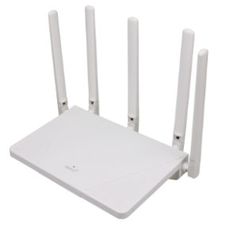
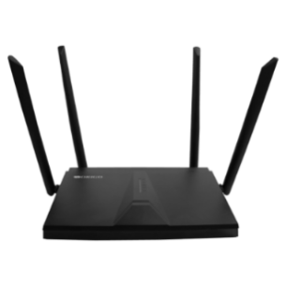
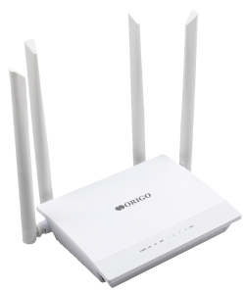
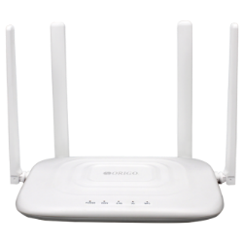
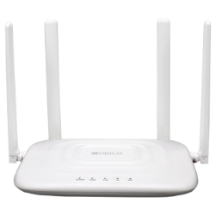
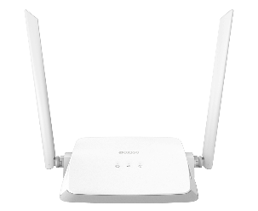
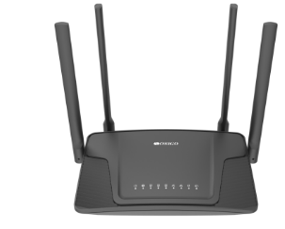
БЕСПРОВОДНЫЕ МАРШРУТИЗАТОРЫ
Модель | Тип | WAN | LAN | Антенны | CPU | RAM | Flash
OWR3030AXG | AX3000 | 1 GE | 3 GE | 5 x 5 dBi | MT7981 (1.3 GHz) | 256 MB | 128 MB
OWR1830AXG | AX1800 | 1 GE | 3 GE | 4 x 5 dBi | MT7621 (880 MHz) | 256 MB | 128 MB
OWR1530AXG | AX1500 | 1 GE | 3 GE | 4 x 5 dBi | RTL8197H-VE5 (1 GHz) | 128 MB | 128 MB
OWR1240ACG | AC1200 | 1 GE | 4 GE | 4 x 5 dBi | MT7621 (880 MHz) | 128 MB | 128 MB
OWR1230ACG | AC1200 | 1 GE | 3 GE | 4 x 5 dBi | MT7621 (880 MHz) | 128 MB | 128 MB
OWR1230ACF | AC1200 | 1 FE | 3 FE | 4 x 5 dBi | MT7628 (580 MHz) | 64 MB | 16 MB
OWR340NF | N300 | 1FE | 4FE | 2 x 5 dBi | MT7628 (580 МГц) | 64MB | 8 MB

Slide 14
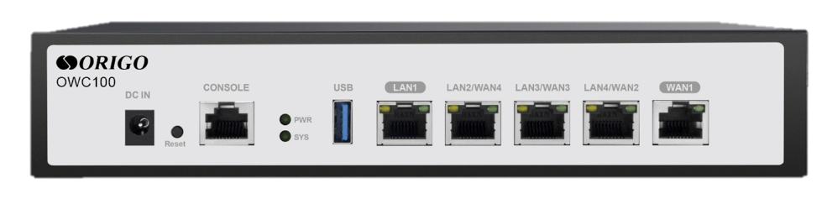
КОНТРОЛЛЕР ТОЧЕК ДОСТУПА WI-FI, 1X1000BASE-T WAN,
1X1000BASE-T LAN, 3X1000BASE-T LAN/WAN, USB 3.0,
RJ-45 CONSOLE
OWC100
Централизованное управление и мониторинг до 128 точек доступа
Автоматическое обнаружение точек доступа
Конфигурирование групп точек доступа на основе шаблонов
Групповое обновление ПО
Captive Portal для авторизации пользователей гостевых хотспотов
Администрирование через Web-интерфейс
Установка в 19” стойку

Slide 15
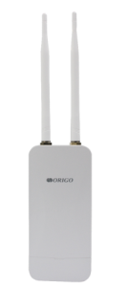
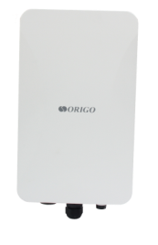
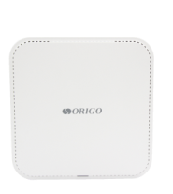
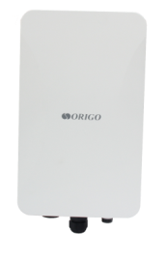
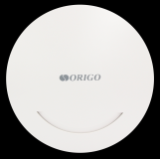
БЕСПРОВОДНЫЕ ТОЧКИ ДОСТУПА
Модель | Тип | WAN | LAN | Антенны | CPU | Корпус Рабочая °t | Грозоза-щита / ESD
OAP3000M | AX3000 | 2,5 GE PoE | 1 GE | 4 x 4 dBi | MT7981B (1,3 Ггц, 2 ядра) | Внешний IP67 от -40 до 55 °C | 6 кВ / 8 кВ
OAP3000GI | AX3000 | 1 GE PoE | 1 GE | 2 x 4,6 dBi 2 x 4 dBi | MT7981BA (1,3 ГГц, 2 ядра) | Внутренний от -40 до 45 °C | 2 кВ / 8 кВ
OAP1800G | AX1800 | 1 GE PoE | 1 GE | 4 x 8 dBi | MT7621AT (880 МГц, 2 ядра) | Внешний IP67 от -40 до 55 °C | 4 кВ / 8 кВ
OAP1200G | AC1200 | 1 GE PoE | 1 GE | 2 x 5 dBi съёмные | QCA9563 (750 МГц) | Внешний IP65 от -40 до 55 °C | 6 кВ / 8 кВ
OAP1200F | AC1200 | 1 FE PoE | 1 FE | 2 x 5 dBi съёмные | MT7628DAN (575 МГц) | Внешний IP65 от -40 до 55 °C | 4 кВ / 8 кВ
OAP300FC | N300 | 1 FE PoE | 1 FE | 2 x 5 dBi | MT7628 | Внутренний от 0 до 45 °C | - / 8 кВ

Slide 16




Сайт компании
origo-networks.ru
Подписаться на новости
origo-networks.ru/new/
Техническая поддержка
support@origo-networks.ru
Сервисная поддержка
service@origo-networks.ru

